Slide 1
Caracterização do equipamento: Gerenciador de dispositivos
Sistema Operacional
Processador: Modelo e “clock”.
Caches: Tipos e quantidade;
Memória: Quantidade; Tecnologia.
HD: Capacidade; Tecnologia (IDE, SATA,SSD).
Sistema de arquivos: NTFS,DOS, Ext,...
Periféricos. Entrada e Saída.
Recursos
Painel de Controle; programa: CPU-Z, etc...

Slide 2
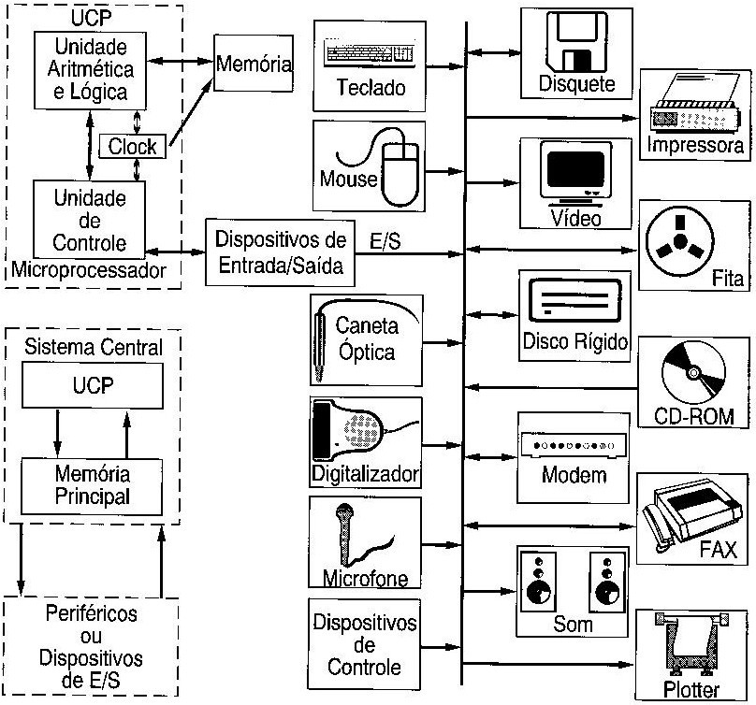
CPU, Memória e Periféricos

Slide 3
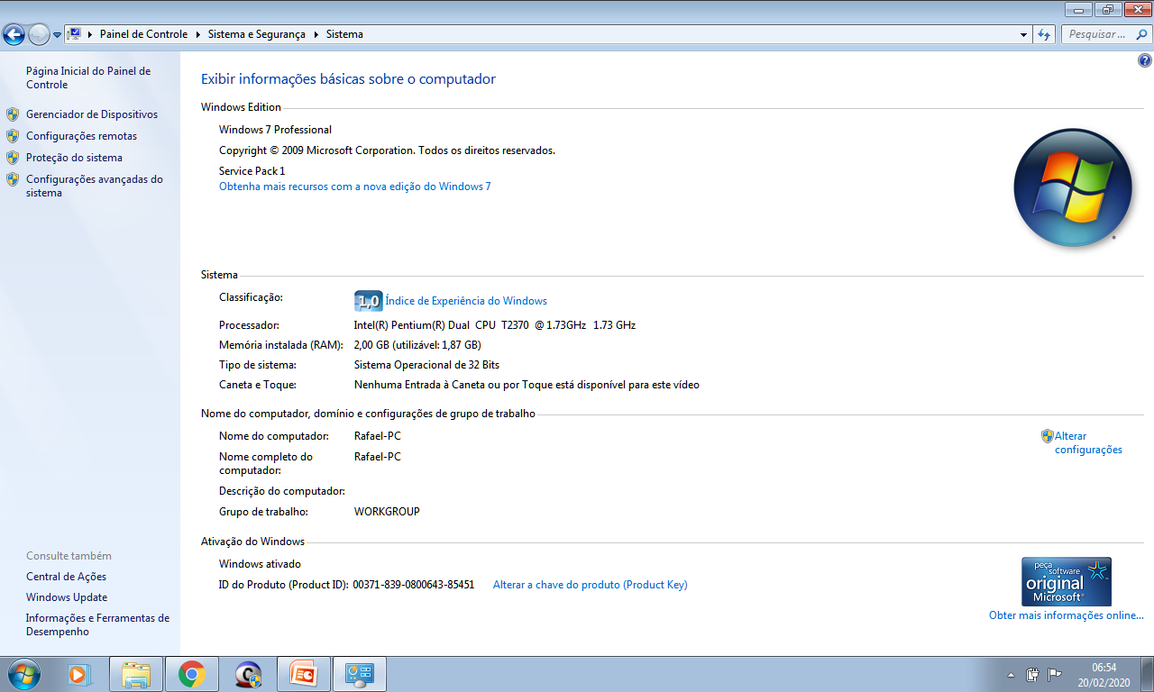
Características do equipamento: Painel de controles-> Sistema
https://ark.intel.com/content/www/br/pt/ark.html#@PanelLabel122139

Slide 4
Características obtidas via recursos do SO
Sistema Operacional.
Processador: ________________ Clock: _____________ (GHz)
Caches.:
L1: __________(KB) L2: _____________(MB) L3: ___________ (MB)
Tempo de acesso em torno de 5 ns
Notas
Memórias cache L1 (SSRAM: *Syncronous Static RAM). Internas as CPUs. Ocupam em torno de 50% da CPU; As memórias cache **L2 e L3 são externas à CPU e tem capacidade em Megabytes.
*Syncronous: Sincronizadas por Clock
Tecnologia SDRAM Syncronous Dynamic Random Acess Memory. Tecnologia baseada em Capacitores (elétricas, baseadas em capacitores, mais lentas). Usadas na memória principal (pente de memória)
Processadores para ***servidores possuem memórias cache de maior capacidade (maior desempenho), e necessitam de maior capacidade de resfriamento .
** Algumas CPUs apresentam caches L2 internas às CPUs.
***Processador para servidor XEON (INTEL). Custo +- 10000 reais.

Slide 5
Ordem de grandeza dos tempos de resposta.
CPU. Tempo de resposta: ≈ 1 ns
Memória cache: <5ns
Nota: Volume da L1; 50% do volume da CPU
RAM (Memória principal): ≈ 50ns
HDs (Memória secundária): ≈ 10 ms
Nota: 1 ms = 1.000.000 ns

Slide 6
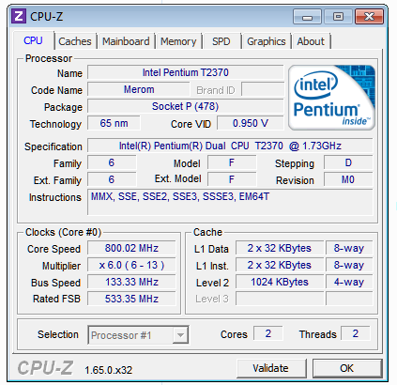
Exemplo: Programa CPU-z: https://www.cpuid.com/downloads/cpu-z/cpu-z_1.93-en.exe

Slide 7
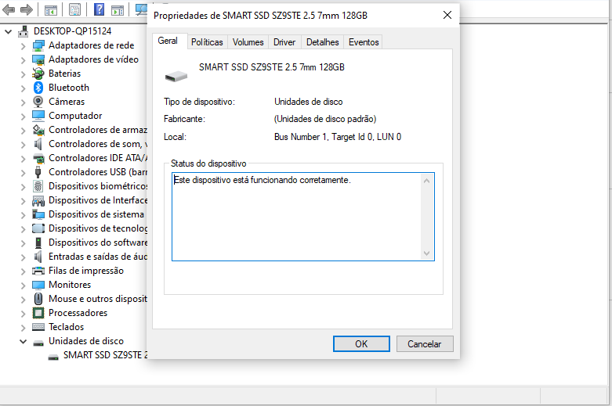
Unidade de armazenamento

Slide 8
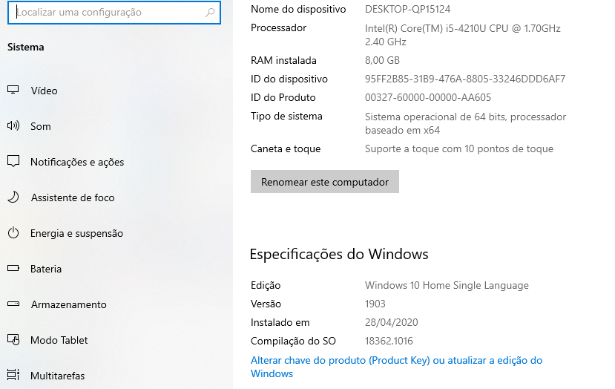
Informações sobre o sistema

Slide 9
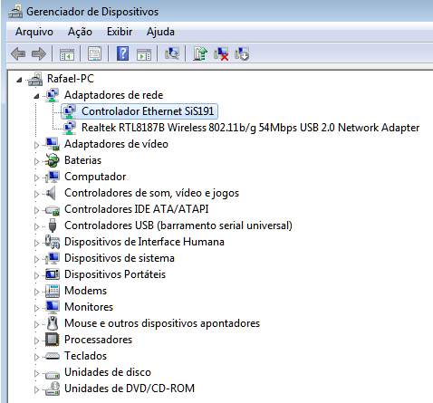
SO: Gerenciador de dispositivos

Slide 10
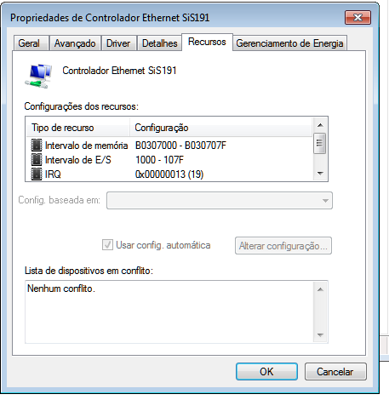
Exemplo: Controlador de rede.

Slide 11
Recursos de Armazenamento
Intervalo de memória: B0307000 → B030707F
Quantos bytes do programa: B030707F - B0307000 = 07F: Somar 1: 80(16)=128
Intervalo de saída: 1000 → 107F:
Quantas portas são usadas por esta interface? R: 7F (16)+1= 80(16)=128(10)
Qual o IRQ: 13(16) = 19(10)

Slide 12
Estudo dos periféricos do sistema: gerenciador de dispositivo.
Recursos utilizados por dispositivos de E/S.
IRQ
Interrupt ReQuest:
Solicitação de atendimento para dispositivo externo;
Vetorado (0 1 2 ...). Um índice identifica dispositivo;
Dispositivos lentos tem maior prioridade de atendimento;
Prioridade Zero é a maior prioridade.
Ox00000013(19)

Slide 13
Estudo dos periféricos do sistema: gerenciador de dispositivo.
Recursos utilizados por dispositivos de E/S.
Intervalo de Memória
Espaço de memória reservada para instalação dos drivers do dispositivo (controle do periférico).
Exemplo:
B0307000 → B030707F
Quantidade de memória=B0307000 - B030707F=7F
7F+1=80(H)=128(10)

Slide 14
Estudo dos periféricos do sistema: gerenciador de dispositivo.
Recursos utilizados por dispositivos de E/S.
Intervalo de E/S
Endereço de ports (canais físicos para acesso, controle e transferência de dados entre dispositivos).
Neste ex: 1000 → 107F→ 7F+1 portas
Nota: A quantidade de portas na linha intel é 64K, enumeradas de:
0000(H) até FFFF(h)

Slide 15
Estudo dos periféricos. Gerenciador de dispositivos.
Descreva os recursos utilizados pela placa de rede.
IRQ (Interrupt ReQuest): __(13H)__________
É uma requisição de alta prioridade? Não
Intervalo de Memória: _______________
Qual a quantidade de memória ocupada pelo driver: 128(10)
Intervalo de E/S (ports): _128(10)_______
Quantas portas estão destinadas ao dispositivo:128(10)

Slide 16
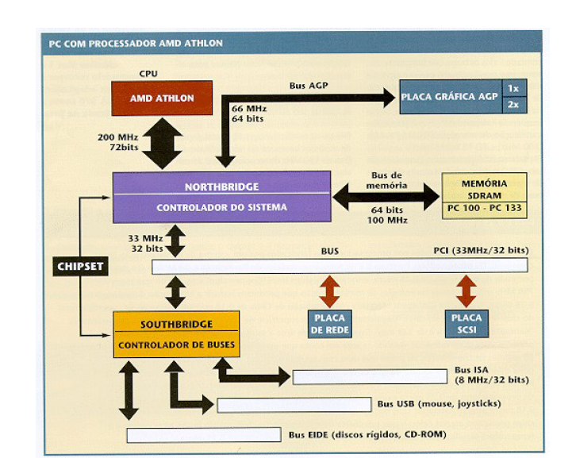
Modelo para arquitetura AMD

Slide 17
Taxa de transferência = Frequência * barramento
Exemplo. Barramento ISA→ (8MHz) (32bits)
Taxa de transferência=8 *4 MB/s=32 MB/s
Front Side Bus: 200 MHz * 72bits=200*72Mb/s
200MHz * 9B= 1800 MB/s

Slide 18
Modelo Athlon – 64 bits (exercício)

Slide 19
Arquitetura AMD. Cálculo de taxas de transferência
FSB (Front Side Bus):
Resposta:200 *72 Mb/s= 14400 Mb/s
OU
200*9MB/s=1800MB/s = 1,8GB/s
Nota: 72/8b=9B
Placa de vídeo:
Resposta: ______________________MB/s

Slide 20
Anote valores para:
Ambiente Windows. Pesquise sistema.
SO da máquina (Versão e bits):___________
Modelo do Processador: ________________
Clock: _____________
Memória RAM:_______________________
Caches (tipo e quantidade):
L1: L2: L3:
6. HD: Capacidade: _Sistema de arquivos*: ______
*O Sistema de Arquivos determina os mecanismos para o gerenciamento de dados no HD pelo SO

Slide 21
Responda
7. O que são dispositivos “on board”? Dê exemplos.
_________________________________________________________
8. Mostre a configuração de operação do teclado (Slide 25)
IRQ: _____ Intervalo de Memória: ________ Intervalo de E/S. _____
9. Estime a Taxa de Transferência aproximada de um dispositivo que transfere 10MB em 1 minuto e 12 segundos.: ____0,14MB/s_
10. Calcule a Taxa de transferência do barramento ISA. (Slides).
____8 * 32 MB/s_______________________________
*A taxa de transferência é o produto do tamanho do barramento em bits (ou bytes) multiplicado pela frequência de operação do barramento.

Slide 22
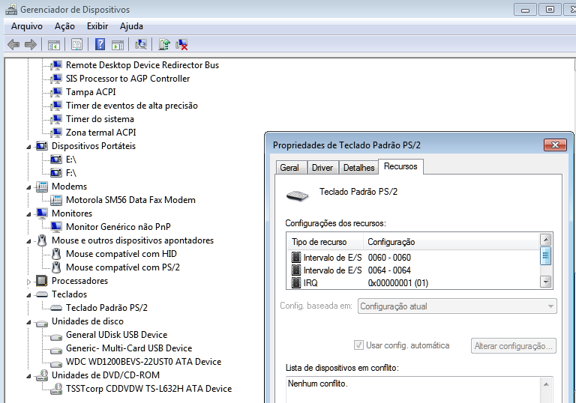
Apoio aos exercícios

Slide 23
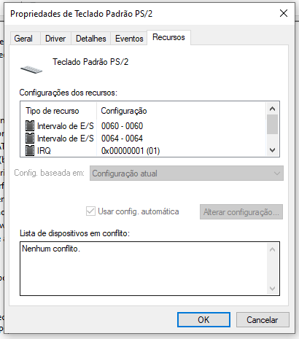
Recursos para operação do teclado.

